Slide 1
63. Valsts Fizikas olimpiāde
Agense Mīļā (VISC)
Arnis Voitkāns (LU ITD)
Inese Dudareva un Vjačeslavs Kaščejevs (LU FMF)
Fizikas metodisko apvienību vadītāju seminārs 2012. gada 6. novembrī

Slide 2
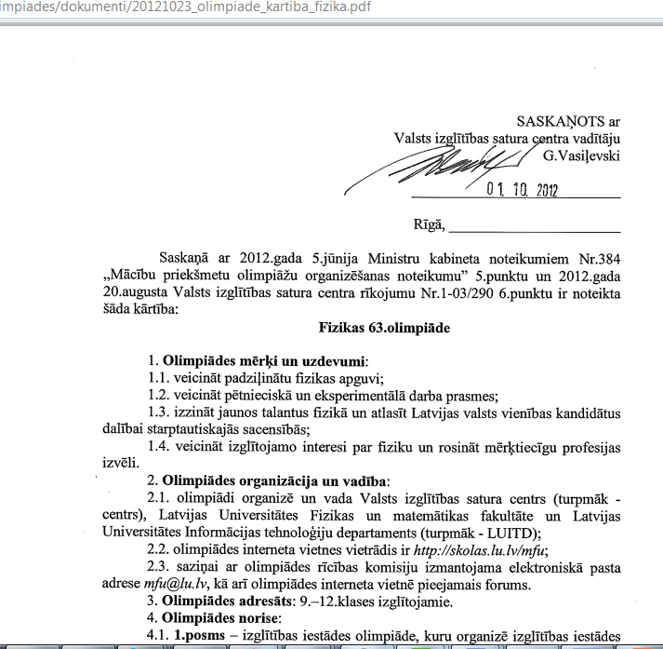
63. Valsts fizikas olimpiāde
Nolikums VISC mājas lapā
2. posms (novadu):
tiešsaistē un klātienē novadā / pilsētā / rajonā
2013. g. 18. janvāris
3. posms (valsts):
Eksperimentālā un teorijas kārtas klātnienē Rīgā LU
2013. g. 14.-15. marts
Visas informācija
http://skolas.lu.lv/mfu

Slide 3
1. solis: Piekļuves piešķiršana
VISC: vadība
A. Mīļā
LU ITD: informācijas sistēma
A. Voitkāns
LU FMF: saturs
I. Dudareva / V.Kaščejevs
Centrs:
Novada atbldīgais
Novads:
Skolas atbldīgais
Skola:
Fizikas Skolotājs
Skolēns

Slide 4
2. solis: Reģistrācija olimpiādei
VISC: vadība
A. Mīļā
LU ITD: informācijas sistēma
A. Voitkāns
LU FMF: saturs
I. Dudareva / V.Kaščejevs
Centrs:
Novada atbldīgais
Olimpiādes dienā
Novads:
Skolas atbldīgais
Skola:
Fizikas Skolotājs
Skolēns

